Slide 1


Slide 2
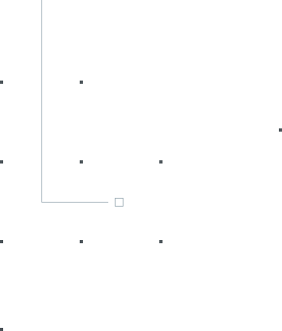
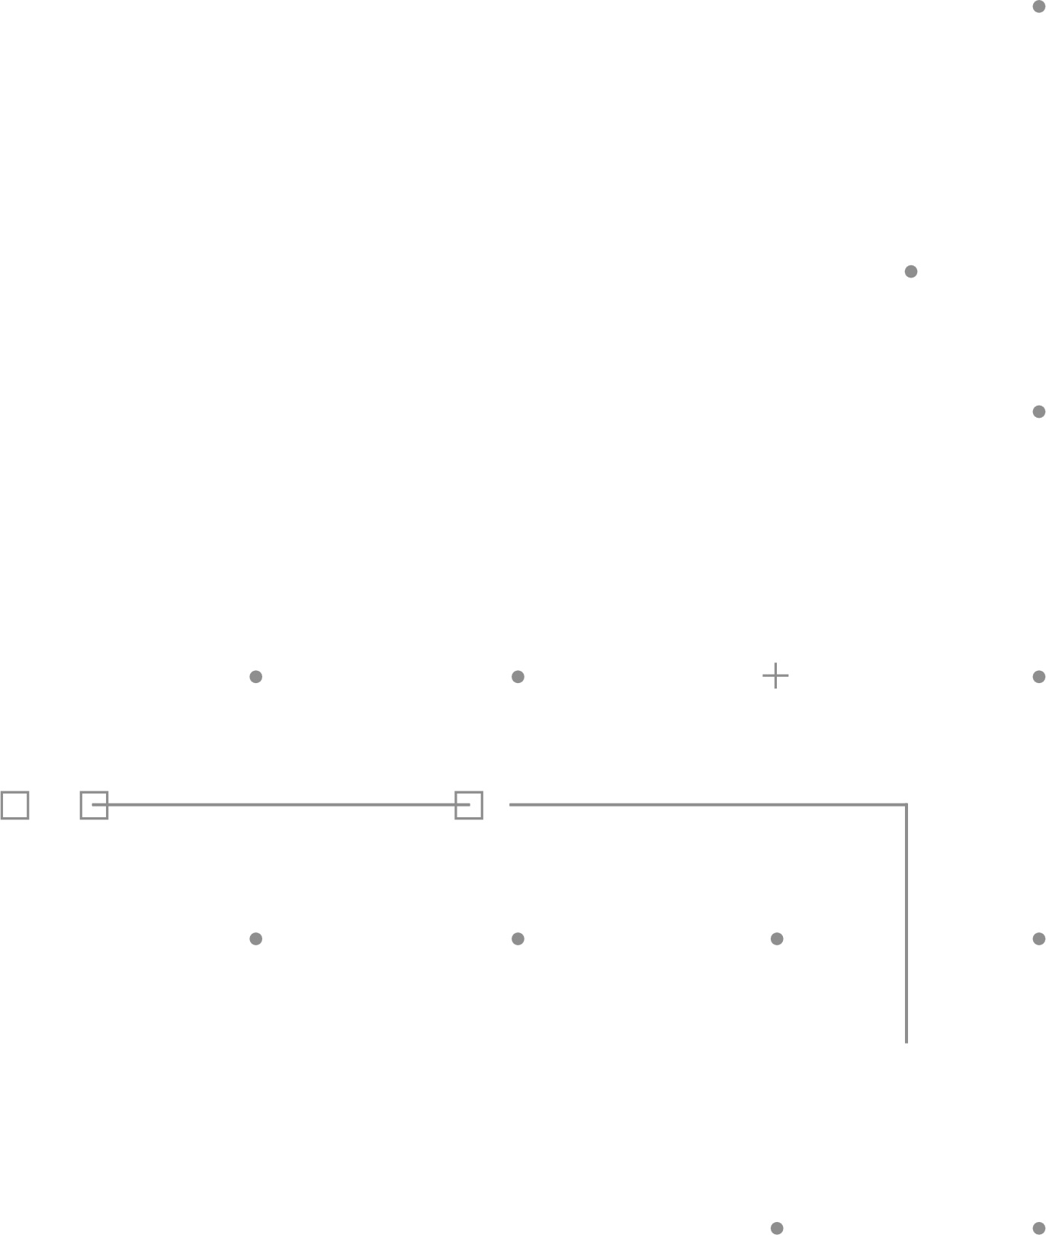
DOMAIN
DRIVEN DESIGN

Slide 3
ORIENTAÇÃO
A OBJETOS

Slide 4
AGENDA
1
Identificar o que é Orientação a Objetos
2
Introdução à Orientação a Objetos
Definição
História
3
A importância da Modelagem Visual
4
Classes e Atributos
5
Descanso

Slide 5
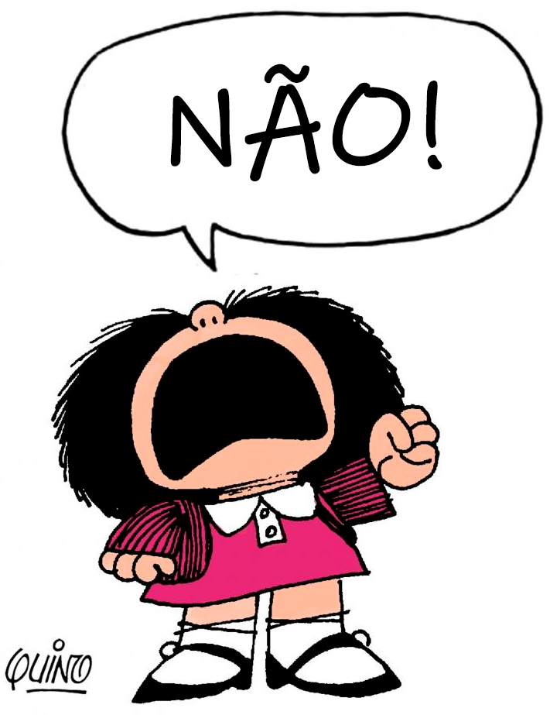
O QUE NÃO É PROGRAMAÇÃO ORIENTADA A OBJETOS?
O QUE NÃO
É OO...

Slide 6
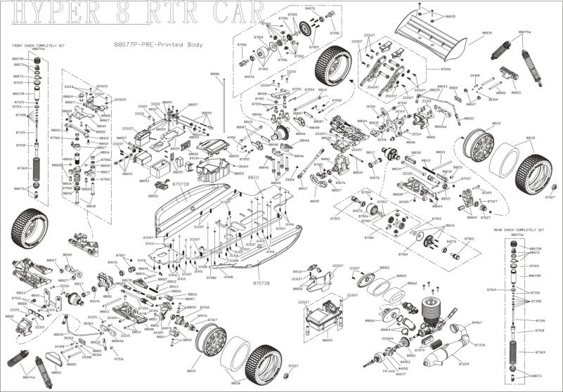
O QUE É PROGRAMAÇÃO ORIENTADA A OBJETOS?

Slide 7
O QUE É PROGRAMAÇÃO ORIENTADA A OBJETOS?
Programação
Uma linguagem de programação é um método padronizado para expressar instruções para um computador.
É um conjunto de regras sintáticas (gramatical) e semânticas (significado) usadas para definir um programa de computador.
Objeto
Um objeto representa uma entidade que pode ser física, conceitual ou de software.
Programação Orientada a Objetos
É um paradigma de análise, projeto e programação de sistemas de informação, baseado na composição e interação entre diversas unidades de software chamadas de objetos.

Slide 8
EXEMPLOS DO COTIDIANO
Cadeira
Praia
Escritório
Rodas
Banco
Carro
Praça
(material, cor, tem braço?, tem rodas?, etc.)
(alumínio, pano, de deitar, etc.)
(ferro, estofado macio, preta, com braço, etc.)
(ferro, branca, com rodas, automática, manual, etc.)
(couro, preto, regulável, etc.)
(tijolo, verde, com encosto, sem encosto, etc.)
Bola
Futebol
Tênis
Ping-Pong
Futebol Americano
(material, formato, tamanho, cor, etc.)
(couro, redonda, 40cm de diâmetro, branca, etc.)
(tecido, redonda, 5cm de diâmetro, amarela, etc.)
(pvc, redonda, 1.5cm de diâmetro, branca, etc.)
(couro, oval, 50cm de largura, marrom, etc.)

Slide 9




EXEMPLOS DO COTIDIANO
Características ou Propriedades
Bola
Futebol
Tênis
Ping-Pong
Futebol Americano
(material, formato, tamanho, cor, etc.)
Material: couro
Formato: redonda
Tamanho: 40cm
Cor: branca
Material: tecido
Formato: redonda
Tamanho: 5cm
Cor: amarela
Material: pvc
Formato: redonda
Tamanho: 1,5cm
Cor: amarela
Material: couro
Formato: oval
Tamanho: 50cm
Cor: marrom

Slide 10
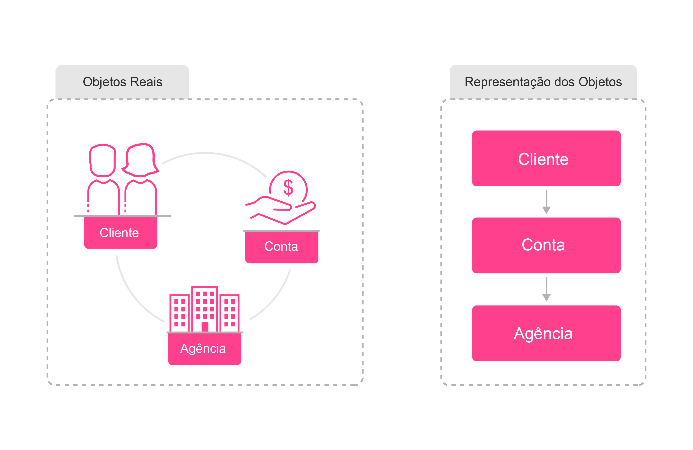
ANALOGIA COM INFORMÁTICA
Sistema de Caixa Eletrônico
Objeto: Cliente
Nome
Endereço
CPF
RG
Objeto: Conta Corrente
Agência
Número
Saldo
Cliente

Slide 11
ANALOGIA COM INFORMÁTICA
Sistema de Vendas pela Internet (e-commerce)
Objeto: Produto
Nome
Descrição
Valor
Objeto: Estoque
Produto
Quantidade
Prazo de Validade
Objeto: Cliente
Cadastro
Senha do Cadastro
Nome
Endereço
CPF
RG

Slide 12
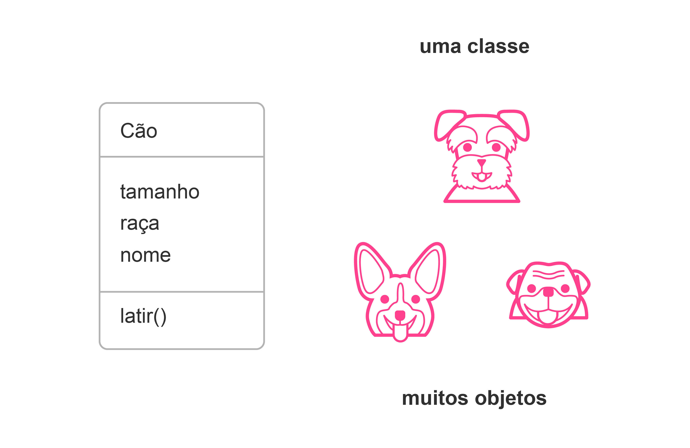
O QUE É UMA CLASSE?
As abstrações são representadas pelas classes.
Uma classe deve conter apenas os elementos necessários para resolver um aspecto bem definido do sistema.
A classe é uma descrição nomeada para um grupo de entidades (chamadas de objetos ou instâncias de classe) que têm as mesmas características.

Slide 13
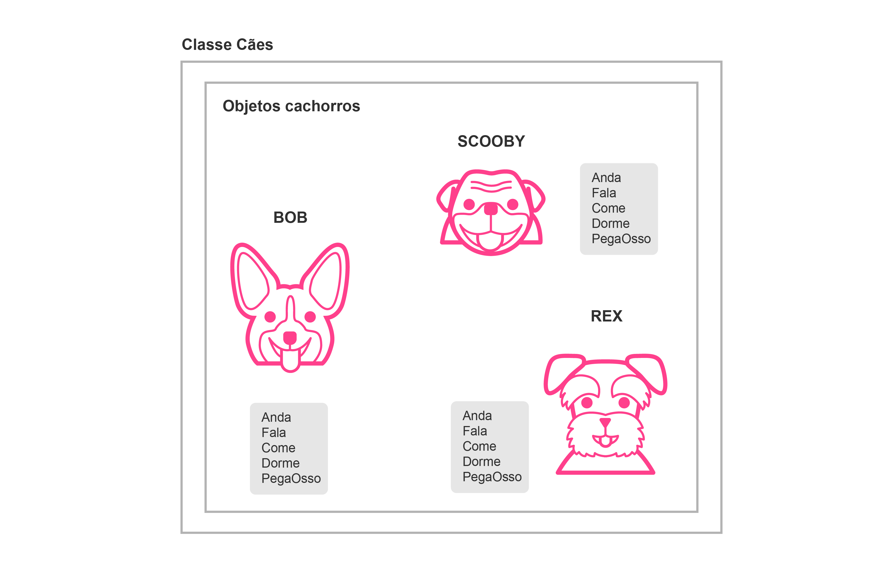
O QUE É UMA CLASSE?
Essas características são os atributos (propriedades, campos de dados) e as operações (comportamentos, métodos, funções) que podem ser executadas nesses objetos.
Em outros termos, uma classe descreve os serviços providos por seus objetos e quais informações eles podem armazenar.
Na programação orientada a objetos a classe é a unidade básica de programação.
Todos os programas são escritos como um conjunto de classes, e todos os códigos que você escrever devem fazer parte de uma classe.

Slide 14
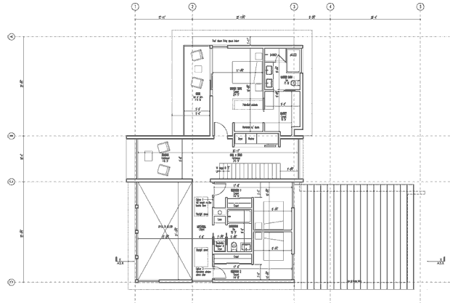
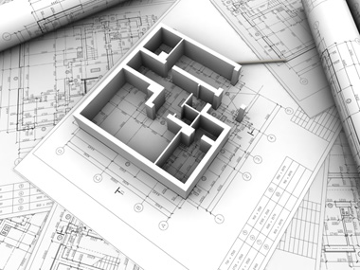
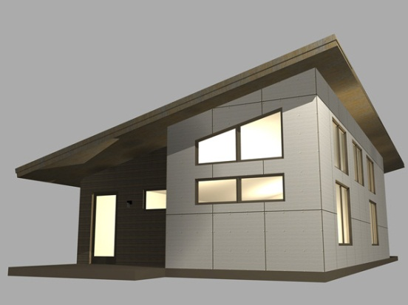
O QUE É UMA CLASSE?
Uma classe é a descrição de um conjunto de objetos que compartilham os mesmos atributos, operações, relações, e semânticas.
Um objeto é uma instância de uma classe.
Uma classe é uma abstração, uma vez que:
Enfatiza características relevantes;
Suprime outras características.
Classe
Instanciação
Objeto

Slide 15
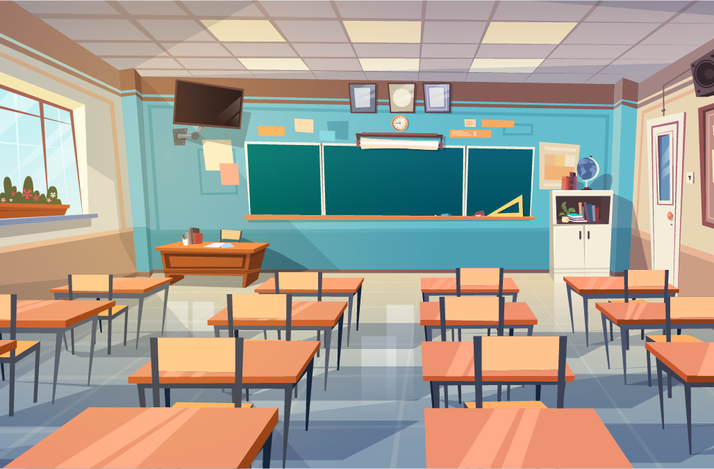
EXEMPLO DE CLASSE
Propriedades
Nome
Local
Dias oferecidos
Carga horária
Hora de Início
Hora de Término
Comportamento
Adicionar um aluno
Excluir um aluno
Obter lista de alunos
Verificar se está cheia
Classe
Curso

Slide 16
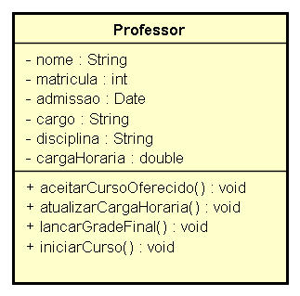
REPRESENTAÇÃO GRÁFICA DE UMA CLASSE
É possível representar graficamente uma classe por meio de um diagrama de classes (UML). Esse diagrama é uma representação da estrutura e relações das classes que servem de modelo para objetos.
Uma classe é representada por um retângulo com três compartimentos
Nome da classe
Atributos
Operações

Slide 17
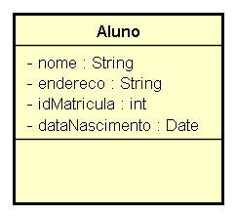
O QUE É UM ATRIBUTO?
Um atributo é o nome que se dá à propriedade de uma classe
O atributo descreve o tipo de valores que a propriedade possui
Uma classe pode ter qualquer número de atributos ou nenhum atributo
Atributos

Slide 18
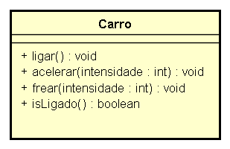
O QUE É UMA OPERAÇÃO?
Um serviço que pode ser solicitado a partir de um objeto para efeito de comportamento. Uma operação tem uma assinatura, que pode restringir os parâmetros reais que são possíveis.
Uma classe pode ter qualquer número de operações ou nenhuma operação.
Operações

Slide 19
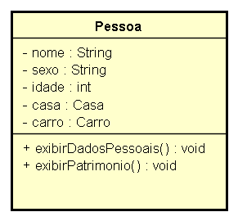

RELAÇÃO ENTRE CLASSES E OBJETOS
A classe Pessoa possui os seguintes atributos e operações:
Atributos:
nome
sexo
idade
casa
carro
Operações:
exibirDadosPessoais
exibirPatrimonio

Slide 20






RELAÇÃO ENTRE CLASSES E OBJETOS
Objeto #1
nome = “Pedro”
idade = 52
sexo = “Masculino”
casa =
carro =
exibirDadosPessoais()
exibirPatrimonio()
Objeto #2
nome = “Julio”
idade = 25
sexo = “Masculino”
casa =
carro =
exibirDadosPessoais()
exibirPatrimonio()
Objeto #3
nome = “Telma”
idade = 17
sexo = “Feminino”
casa =
carro =
exibirDadosPessoais()
exibirPatrimonio()

Slide 21
RELAÇÃO ENTRE CLASSES E OBJETOS
Uma classe é uma definição abstrata de um objeto
Ela define a estrutura e comportamento de cada objeto da classe
Ela serve como um modelo para a criação de objetos
Classes não são coleções de objetos

Slide 22
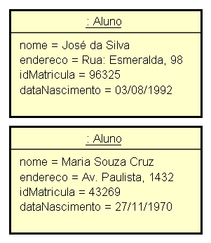
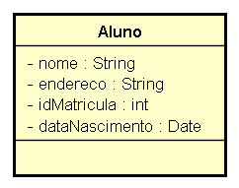
RELAÇÃO ENTRE CLASSES E OBJETOS
Atributos em classes e objetos
Classe
Objetos

Slide 23
DEFINIÇÃO – ORIENTAÇÃO A OBJETOS
Um conjunto de princípios (abstração, encapsulamento, polimorfismo) guiando a construção do software, em conjunto com linguagens, bancos de dados e outras ferramentas que suportam esses princípios.
(Object Technology - A Manager’s Guide, Taylor, 1997.)

Slide 24
HISTÓRIA – ORIENTAÇÃO A OBJETOS
1966 Simula 67
1983 C++
1997 UML
2005 UML2
1972 Smalltalk
1995 Java
2000 C#

Slide 25
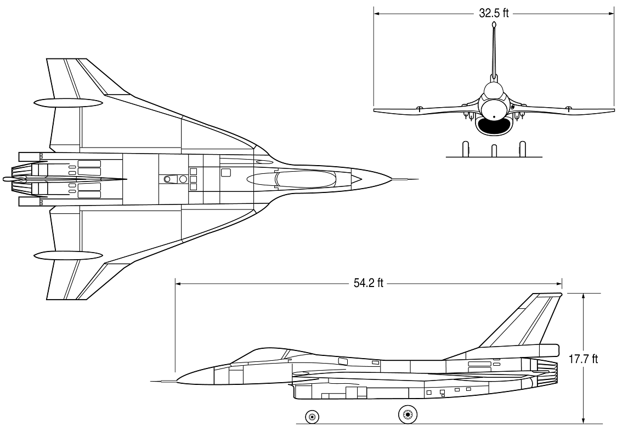
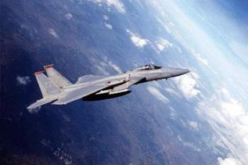
O QUE É UM MODELO VISUAL?
Um modelo é uma simplificação da realidade.

Slide 26
PERGUNTA...
É possível construir um prédio sem a maquete, as plantas, a estruturação total de elétrica, gás e hidráulica?
Sim é possível (heheh), mas NÃO faça isso!

Slide 27
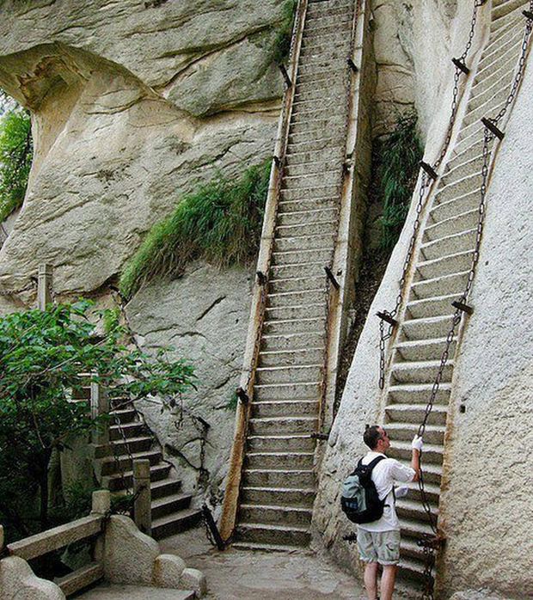
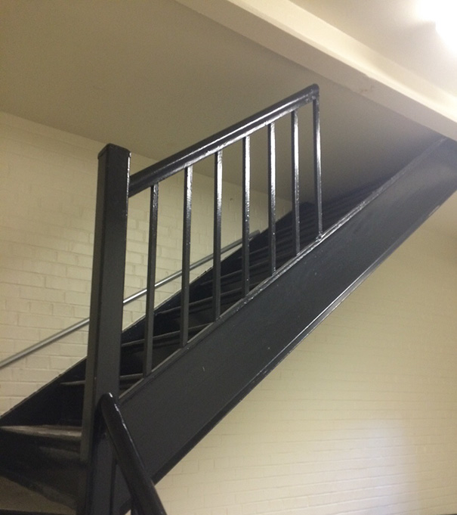
SENÃO….

Slide 28
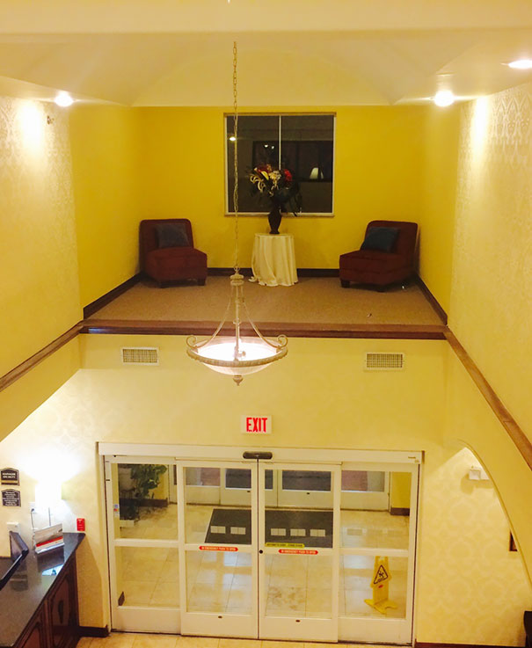
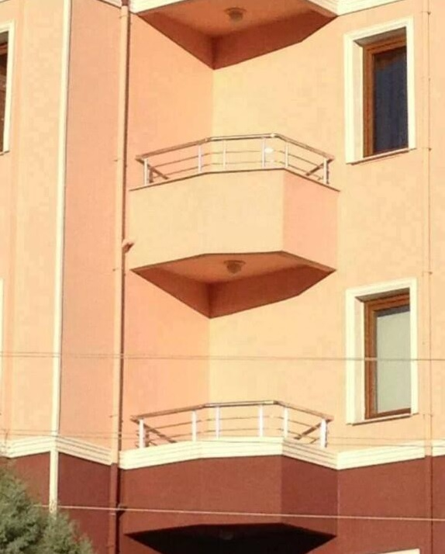
SENÃO….

Slide 29
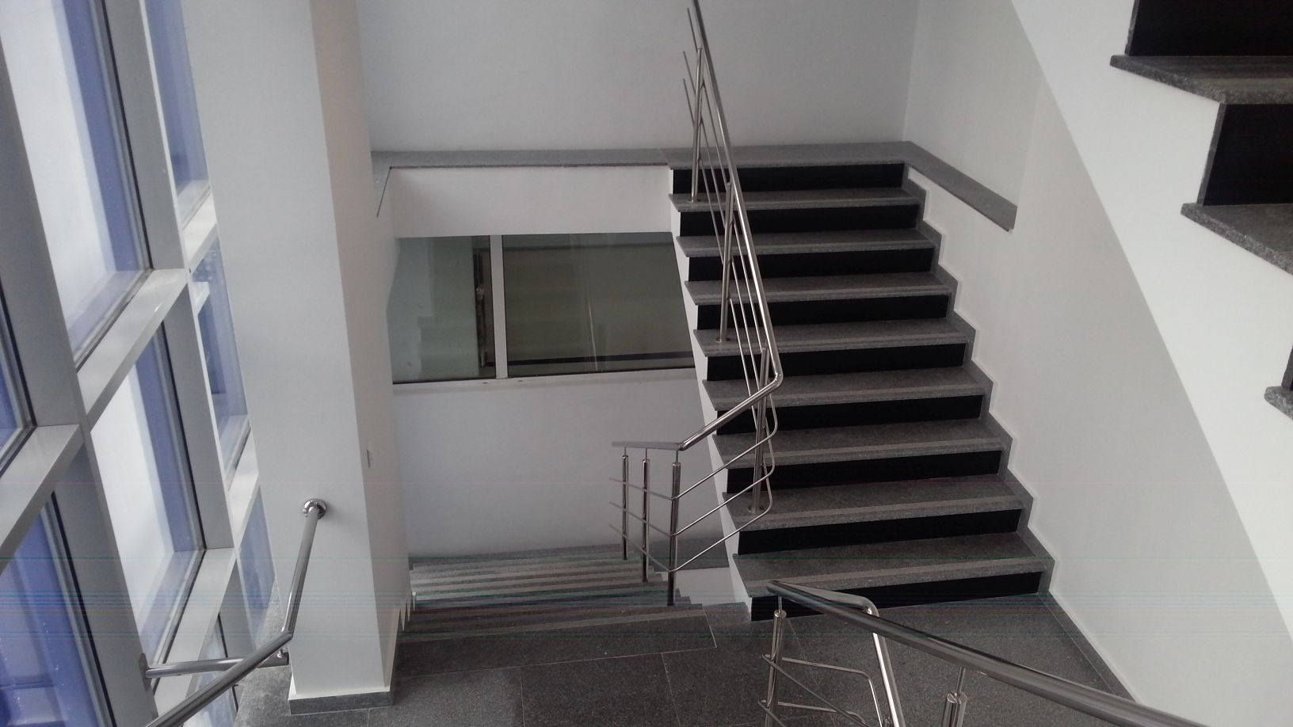
SENÃO….

Slide 30
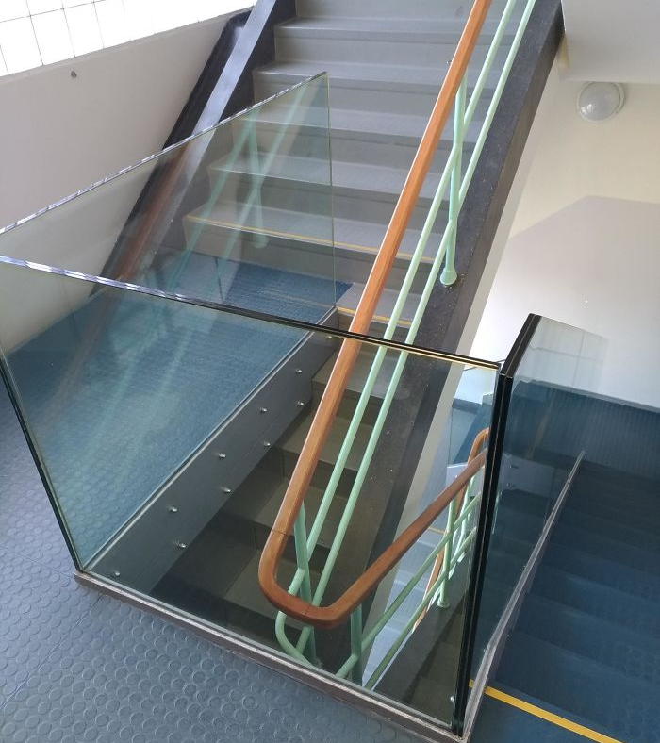
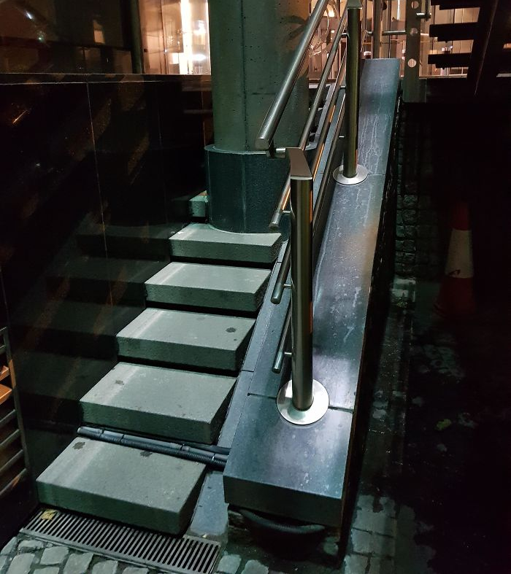
SENÃO….

Slide 31
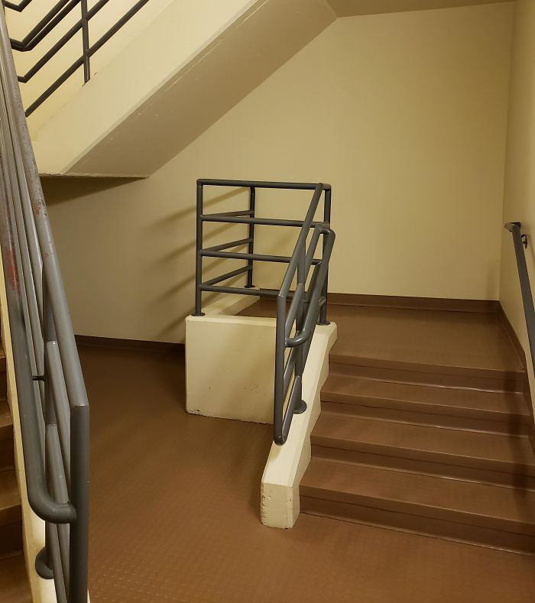
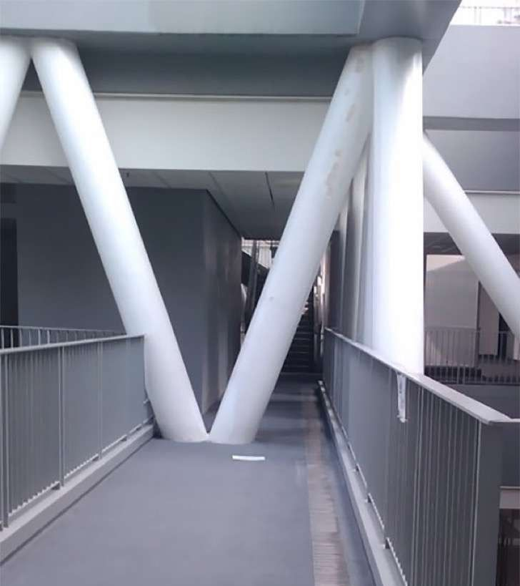
SENÃO….

Slide 32

POR QUE PRECISAMOS DE UM MODELO VISUAL?
Modelagem atinge quatro objetivos:
Ajuda a visualizar um sistema como deseja que ele seja;
Permite especificar a estrutura ou o comportamento de um sistema;
Disponibiliza um modelo que orienta na construção de um sistema;
Documenta as decisões realizadas.
Os modelos de sistemas são construídos porque não é possível compreender o sistema em sua totalidade.
Os modelos são construídos para melhor entendimento do sistema que está sendo desenvolvido.
Analogia:
É possível construir um prédio sem a maquete, as plantas, a estruturação total de elétrica, gás e hidráulica?
É possível viajar sem nenhum mapa do local ao qual irá?

Slide 33
A IMPORTÂNCIA DA MODELAGEM
Menos Importante
Mais Importante
Avião de papel
Avião a jato

Slide 34
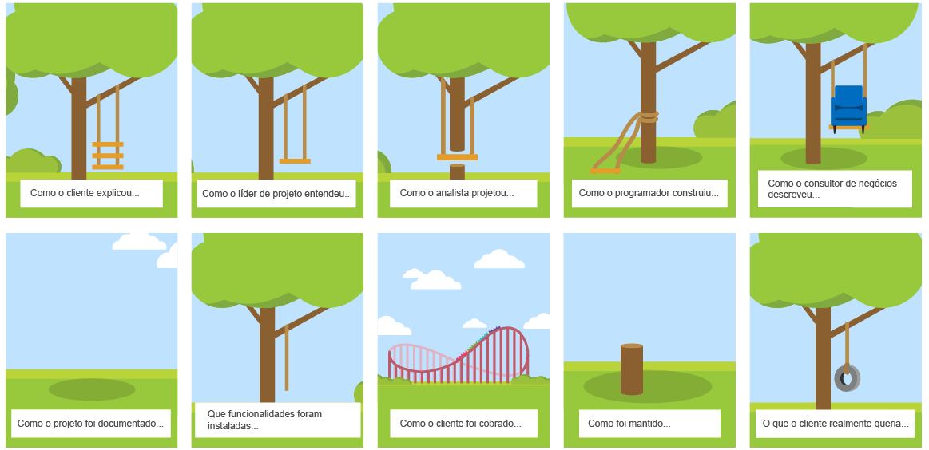
DESCANSO 1

Slide 35
DESCANSO 1
Represente graficamente as classes de forma que elas abstraiam:
Um candidato - no contexto de uma agência de empregos.
Um médico - no contexto de um hospital.
Um piloto - no contexto de uma corrida de Fórmula 1.
Apresente de forma gráfica uma instância (objeto) de cada classe definida anteriormente.

Slide 36

DÚVIDAS….

Slide 37


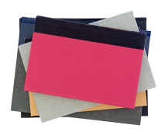
REFERÊNCIAS BIBLIOGRÁFICAS
Java 2 Aprenda em 21 dias
Rogers Cadenhead, Laura Lemay - Editora Campus
Aprendendo Java
Niemeyer & Kundsen, Editora Campos

Slide 38

OBRIGADO
humberto@fiap.com.br
Copyright © 2020 | Professor (a) Prof. Humberto Delgado de Sousa
Todos os direitos reservados. Reprodução ou divulgação total ou parcial deste documento, é expressamente proibido sem consentimento formal, por escrito, do professor/autor.

